Slide 1
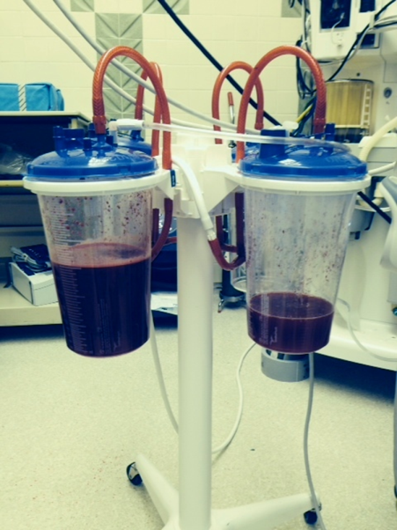
Αναισθησιολογική διαχείριση μαιευτικής αιμορραγίας
Π. Θεοδοσοπούλου
Αναισθησιολόγος, MD, Msc, PhD
Αρεταίειο Νοσοκομείο

Slide 2
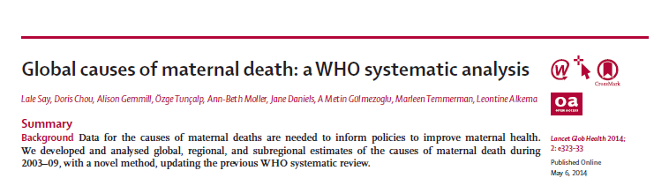
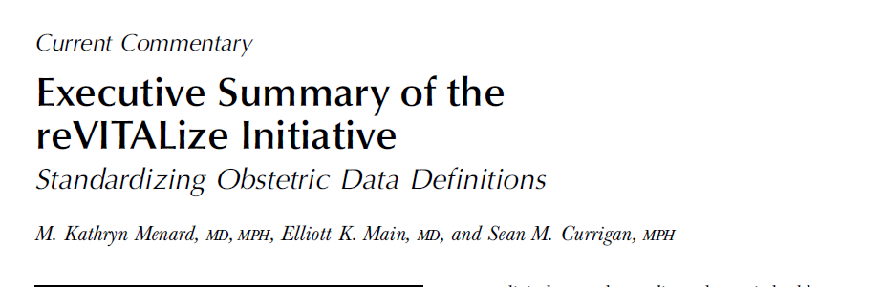
Εισαγωγή
Μαιευτική αιμορραγία-[Postpartum hemorrhage (PPH)]: πρωτεύουσα αιτία μητρικής θνησιμότητας και προβλέψιμης μητρικής νοσηρότητας
  συμβολή στο 10% των μαιευτικών θανάτων
Επικαιροποιημένος ορισμός PPH (2014 από ACOG):
  Αθροιστική απώλεια αίματος> 1000 mL
  Ή απώλεια αίματος συνοδευόμενη από συμπτώματα και σημεία υποογκαιμίας εντός 24 ωρών μετά από τοκετό ή ΚΤ
Notes:
Hemorrhage
Thromboembolic complications-Amniotic fluid embolism
Hypertensive disorders
Anesthesia-related complications (airway problems, cardiovascular collapse after an epidural top-up, total spinal)
Cardiomyopathy
The past few decades have seen a marked reduction in the rate of maternal mortality attributable to anesthesia in the US and other developed countries
Major obstetric haemorrhage (MOH) is the leading cause of obstetric death worldwide
in most institutions it is defined as a blood loss of more than 1500 ml, or a fall in haemoglobin of more than 4 g/dl after acute blood loss in a parturient or need transfusion of four or more units of blood
ACOG’s definition of a cumulative blood loss of greater than or equal to 1000 mL or blood loss accompanied by signs or symptoms of hypovolemia within 24 h after the birth

Slide 3

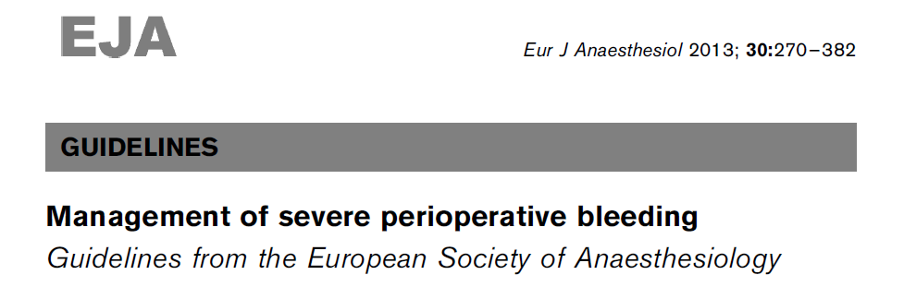
Τα δεδομένα…
Πρωτογενής PPH: επιπλέκει το 4-6% όλων των τοκετών
Χωρίς άμεση ταυτοποίηση και αντιμετώπιση, η σχετιζόμενη με την αιμορραγία νοσηρότητα μπορεί να καταλήξει σε θάνατο…

Slide 4
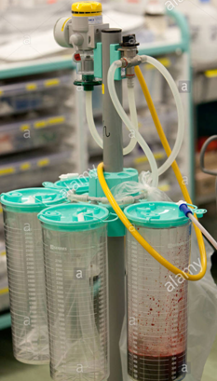
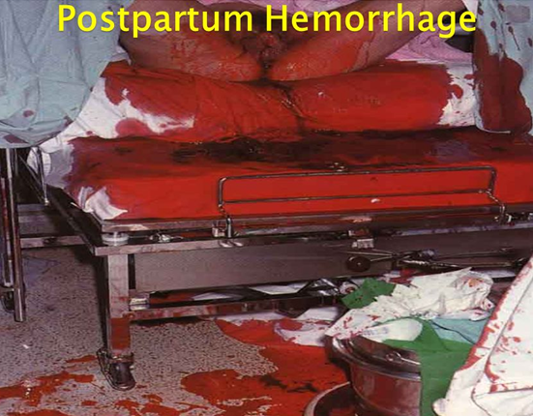

Slide 5
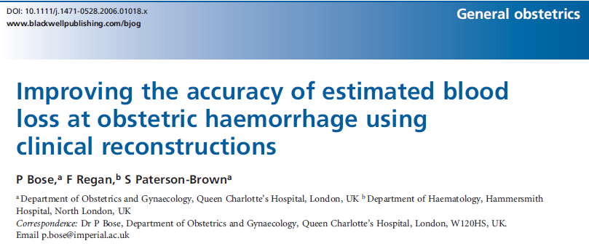
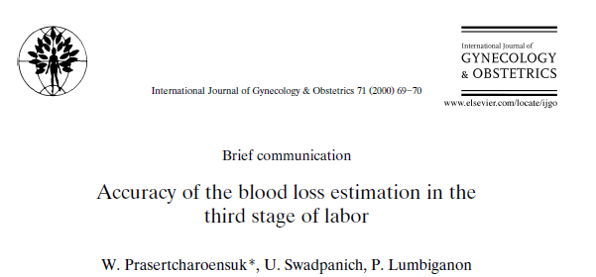
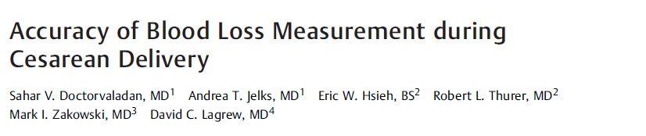
Πρόκληση η αναγνώριση….
Εκτιμώμενη απώλεια αίματος (EBL) λανθασμένη/υποεκτιμώμενη σε μαιευτικά περιστατικά
  Κάλυψη της κλινικής εικόνας της υποογκαιμίας λόγω των φυσιολογικών μεταβολών της εγκυμοσύνης
  Οι περισσότερες επίτοκες νέες και τελειόμηνες: αρχική ικανότητα αντιρρόπησης λόγω αύξησης του όγκου αίματος
  Απώλεια αίματος «μέσα» στο αμνιακό υγρό→υποεκτίμηση
  Απώλεια αίματος αρχικά εσωτερική ή «κρυμμένη» στις γάζες
Σημεία αρχίζουν να γίνονται εμφανή επί μεγάλη πτώσης του κυκλοφορούντος όγκου αίματος
Απαιτείται υψηλός δείκτης υποψίας
Notes:
the physiological changes associated with pregnancy mask the clinical presentation of hypovolaemia that leads to delay in recognition of blood loss and initiation of treatment
These signs are: cold periphery, pallor, tachycardia, and hypotension (maternal agitation, confusion, unresponsiveness)

Slide 6
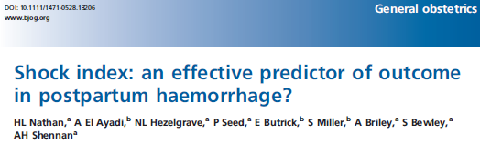
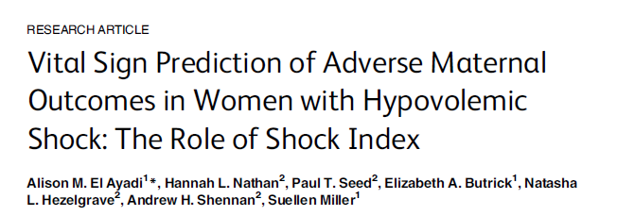
Υποκατάστατο μέτρησης απώλειας αίματος
Shock Index (SI): καρδιακή συχνότητα δια τη συστολική αρτηριακή πίεση
  Ακριβής δείκτης πρόβλεψης καρδιαγγειακών μεταβολών ως συνέπεια της απώλειας αίματος
SI>0.9
  Μεγαλύτερη αιμορραγία
  Υψηλός δείκτης πρόβλεψης εισαγωγών σε ΜΕΘ
  Σοβαρές επιπλοκές σε επιτόκους με PPH

Slide 7
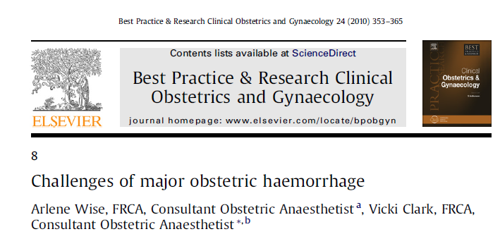
Στόχοι αντιμετώπισης
  Επίτευξη ικανοποιητικής μητρο σύσπασης
    Χορήγηση μητροσυσπαστικών παραγόντων
  Διατήρηση μητρικής καρδιαγγειακής σταθερότητας
    Ενεργοποίηση πρωτοκόλλων μαζικής μετάγγισης
    Στόχευση στις διαταραχές πηκτικότητας
    Χειρουργικές παρεμβάσεις

Slide 8

Αναγνώριση επιτόκων υψηλού κινδύνου
Αιμορραγικός κίνδυνος: δυναμικός
  Οι επίτοκες πρέπει να αξιολογούνται συνεχώς (πριν τον τοκετό, κατά την εισαγωγή στην αίθουσα τοκετών, κατά τη διάρκεια του τοκετού, μετά τον τοκετό)
Notes:
Risk assessments should be undertaken during prenatal visits, antepartum care, admission to labor and delivery, during the labor and postpartum course, as risk factors can change or evolve during labor course
Early identification of at-risk women allows for appropriate resource mobilization and escalation of care

Slide 9

Κατηγοριοποίηση και κύριες αιτίες μαιευτικής αιμορραγίας
Προ του τοκετού (antepartum)
  Πρόδρομος πλακούντας (placenta previa)
  Αποκόλληση πλακούντα (Placental abruption)
  Ρήξη μήτρας
Κατά τη διάρκεια του τοκετού
  Τραυματικές βλάβες κατά τη διάρκεια κολπικού τοκετού
Μετά τον τοκετό
  Ατονία μήτρας
  Συμφυτικός πλακούντας
  Στιφρός πλακούντας ανώμαλη πρόσφυση πλακούντα
  Διεισδυτικός πλακούντας

Slide 10
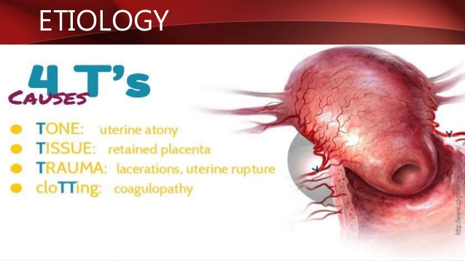
Να θυμάστε τα τέσσερα “T”s για κάθε μείζονα αιμορραγία μετά τον τοκετό
Tone (ατονία μήτρας)
Tissue (παθολογική πρόσφυση πλακούντα, υπολείμματα πλακούντα)
Trauma (τραχηλικές, κολπικές και περινεικές κακώσεις, αιμάτωμα πυέλου, εκστροφή και ρήξη μήτρας)
Thrombin (διαταραχές μηχανισμού πήξης)

Slide 11

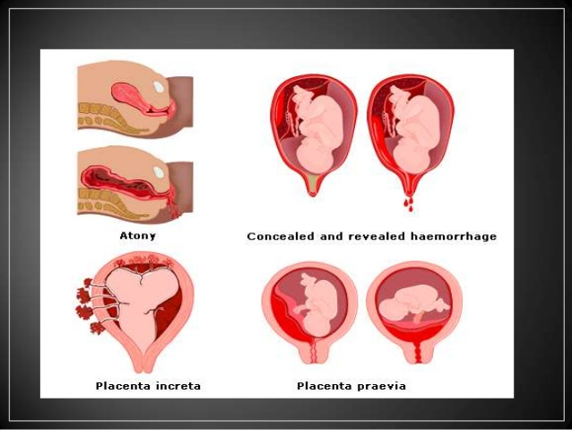
Παράγοντες κινδύνου για PPH
Ιστορικό σημαντικής PPH
Πολύδυμη κύηση (ιδίως>2)
Πιθανολογούμενη ή επιβεβαιωμένη ανώμαλη πρόσφυση πλακούντα (συμφυτικός, στιφρός, διεισδυτικός)
Προδρομικός πλακούντας
Παχυσαρκία (ιδίως αν BMI>40 kg/m²)
Προχωρημένη ηλικία επιτόκου
Προυπάρχουσα ή επίκτητη διαταραχή πηκτικότητας
Χορήγηση αντιπηκτικών παραγόντων προ του τοκετού
Θρομβοκυτοπενία επιτόκου (<100,000/μL)

Slide 12

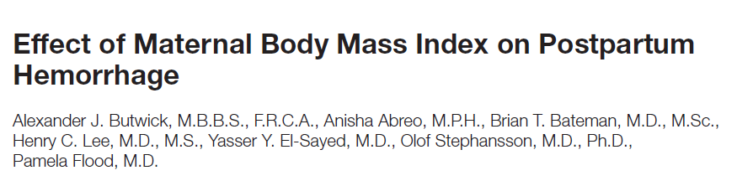
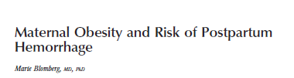
Παχυσαρκία
global epidemic
  >25% των κυήσεων
Αυξημένος κίνδυνος για:
  Ανάγκη πρόκλησης τοκετού
  Καισαρική τομή
  Επιπλοκές μετά τον τοκετό (PPH)
Υψηλότερα ποσοστά μαιευτικών θανάτων
Υψηλή σύσταση από ACOG για εμπλοκή του αναισθησιολόγου προ του τοκετού
  Ανάγκη για ενδοφλέβια πρόσβαση
  Ανάγκη για επεμβατικό monitoring
  Aναισθησιολογικές παρεμβάσεις (περιοχικές τεχνικές) για τη διενέργεια τοκετού ή καισαρικής δύσκολες
  εκτίμηση αιμορραγικού κινδύνου
Notes:
Maternal death also disproportionately affects women who are obese and overweight
All obese parturients should receive an anesthetic consultation prior to delivery to improve outcomes
Greater possibility for heparin-like drugs during pregnancy
Longer duration of labor
Greater possibility of atonic bleeding

Slide 13
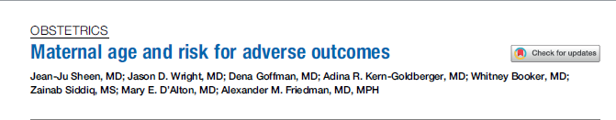
Προχωρημένη ηλικία επιτόκου
Εγκυμοσύνη σε γυναίκα > 35 ετών
  Ιδιαίτερα συχνή
    Καθυστέρηση της εγκυμοσύνης από τις ίδιες τις γυναίκες
    Ευρεία χρήση τεχνικών υποβοήθησης της εγκυμοσύνης
Ο αιμορραγικός κίνδυνος αυξάνει με την αύξηση της ηλικίας της επιτόκου
  4.8% των επιτόκων >45 years σε κίνδυνο για PPH
  (Am J Obstet Gynecol 2018)

Slide 14
Καταστάσεις που αυξάνουν τη νοσηρότητα ακόμα και μετά από μικρού βαθμού PPH
Δομική καρδιακή νόσος
Πνευμονική υπέρταση
Άρνηση μετάγγισης παραγόντων αίματος
Επίτοκες με σοβαρού βαθμού αναιμία

Slide 15

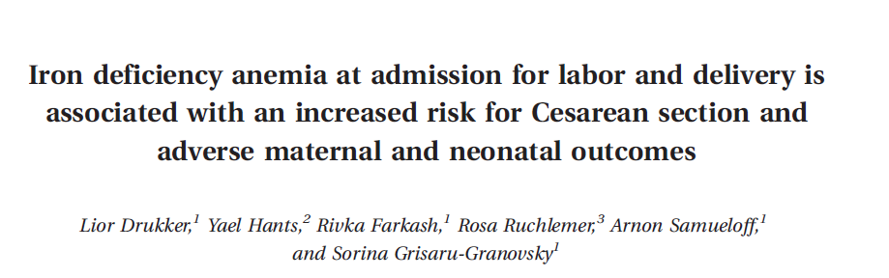
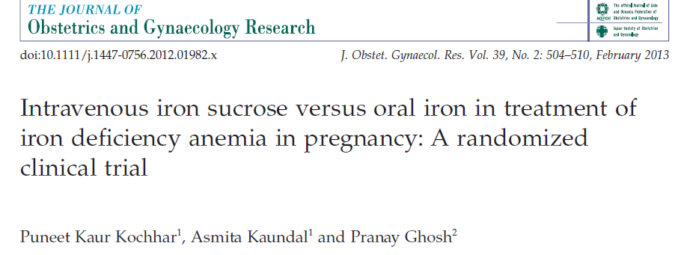
Αναιμία επιτόκου
Σιδηροπενική αναιμία
  Παρούσα σε >20% των γυναικών των ανεπτυγμένων χωρών
Screening-ανάγκη υποκατάστασης
Per os χορήγηση σιδήρου: ο ευκολότερος και πιο οικονομικός τρόπος υποκατάστασης
  προβλήματα
    Αποτυχία ανταπόκρισης
    Δυσανεξία στις ανεπιθύμητες ενέργειες
    Καθυστερημένη προσέλευση επιτόκων-ανεπαρκής χρόνος για από του στόματος υποκατάσταση
IV χορήγηση σιδήρου
  Ταχεία και αποτελεσματική αύξηση των επιπέδων αιμοσφαιρίνης
  Αναπλήρωση των αποθηκών σιδήρου
  New formulations
    Καλύτερη ανοχή
    Αποτελεσματικά ως μονοθεραπεία
Notes:
Pregnant women should be screened for anemia, and iron-deficient anemic women should be supplemented.

Slide 16
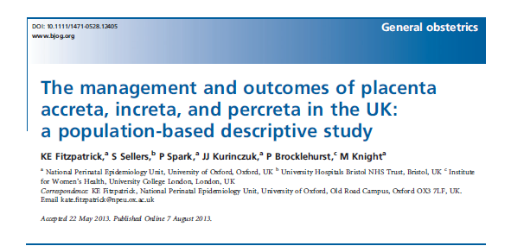
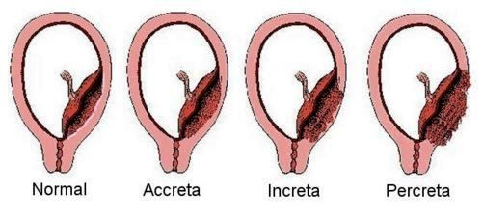
Ανώμαλη πρόσφυση πλακούντα (I)
Αύξηση στην επίπτωση της ανώμαλης πρόσφυσης πλακούντα
  Καλύτερη προγεννητική διάγνωση?
  Αυθεντική αύξηση?
Ανώμαλη πρόσφυση του πλακούντα στο μυομήτριο
Παράγοντες κινδύνου
  Προηγηθείσα καισαρική τομή
  Προχωρημένη ηλικία μητέρας
  κάπνισμα
  Όχι παράγοντες κινδύνου σε 1/5 των περιπτώσεων
Τρεις κατηγορίες
  Συμφυτικός πλακούντας (placenta accreta)
    διήθηση του ενδομητρίου και απλή προσκόλληση στο μυομήτριο
  Στιφρός πλακούντας (placenta increta)
    μικρού βαθμού διήθηση του μυομητρίου
  Διεισδυτικός πλακούντας (placenta percreta)
    Διήθηση του μυομητρίου σε όλο το πάχος του με πιθανή επέκταση σε παρακείμενα πυελικά όργανα, όπως η ουροδόχος κύστη
Notes:
There has been a dramatic increase in the incidence of this condition, although it is not clear whether this stems from better prenatal diagnosis or a genuine increase.
It is of utmost importance in patients with suspected invasive placentation to have multidisciplinary planning for an anticipated massive hemorrhage

Slide 17
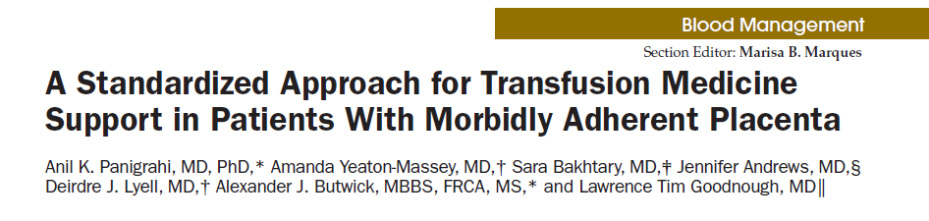
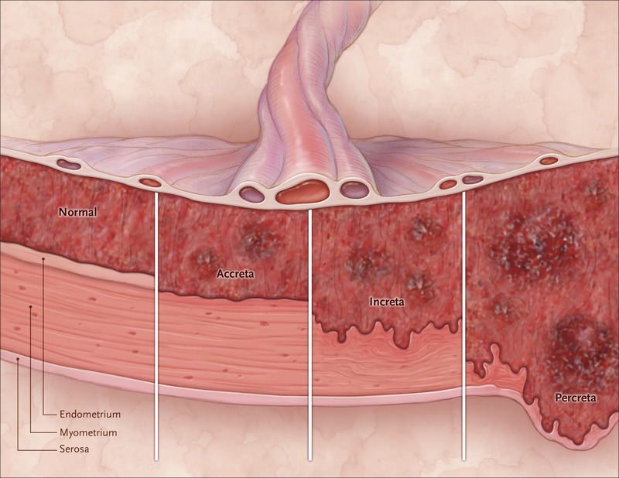
Aνώμαλη πρόσφυση πλακούντα (II)
Υψηλού κινδύνου για σοβαρή PPH
  Διάμεση υπολογιζόμενη απώλεια αίματος 2 L διεγχειρητικά
    Μπορεί να φτάσει τα 3-5 L!
  Άνω του 80% των επιτόκων με γνωστό σοβαρού βαθμού διεισδυτικό πλακούντα μπορεί να απαιτήσουν υστερεκτομή
  40% των περιπτώσεων > 10 U αίματος
Γνωστή ανώμαλη πρόσφυση πλακούντα
  Παραπομπή σε τριτοβάθμια κέντρα
  Εμπλοκή διαφόρων ειδικοτήτων (μαιευτική και αναισθησιολογική ομάδα, προσωπικό χειρουργείου, επεμβατικοί ακτινολόγοι, ουρολόγοι γενικοί χειρουργοί, νεογνολόγοι, αιματολογικό εργαστήριο, ιατροί ΜΕΘ)
Notes:
It is of utmost importance in patients with suspected invasive placentation to have multidisciplinary planning for an anticipated massive hemorrhage

Slide 18
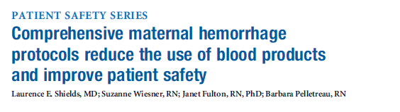
Eίναι σημαντικές οι λίστες ελέγχου και τα πρωτόκολλα?
Επίδραση της εισαγωγής προεγχειρητικής λίστας ελέγχου για επίτοκες με ανωμαλίες πρόσφυσης πλακούντα που υποβάλλονται σε καισαρική τομή (Anesth Analg 2017)
  Πρώιμη κινητοποίηση εφεδρειών παραγόντων αίματος
    μόνο 2% των επιτόκων έλαβαν επείγουσα μετάγγιση αίματος O-negative
Νοσηλευτικά Ιδρύματα με συστηματικά πρωτόκολλα για κατάλληλη αναγνώριση και διαχείριση μαιευτικής αιμορραγίας
  Πρωιμότερος έλεγχος αιμορραγίας
  Μειωμένα ποσοστά μεταγγίσεων
  Ελαττωμένη ανάγκη για παρεμβατικές τεχνικές (υστερεκτομή)
Notes:
Checklists, originally developed for use by airline pilots in the Second World War, work to strengthen adherence to guidelines and to reduce human error

Slide 19

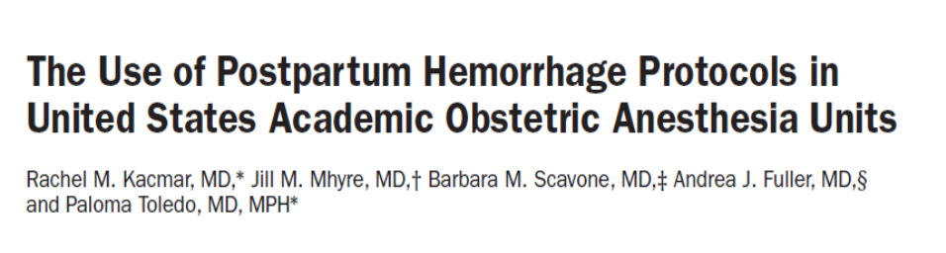
Χρησιμοποιούνται οι checklists?
Βραδεία η καθολική υιοθέτηση…
2014 survey
  93% των Πανεπιστημιακών Μαιευτικών Αναισθησιολογικών Μονάδων διαθέτουν πρωτόκολλο μαζικής μετάγγισης εμφανώς αναρτημένο
  Μόνο 67% αυτών το χρησιμοποιούν….

Slide 20
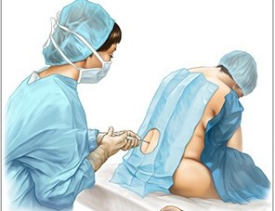
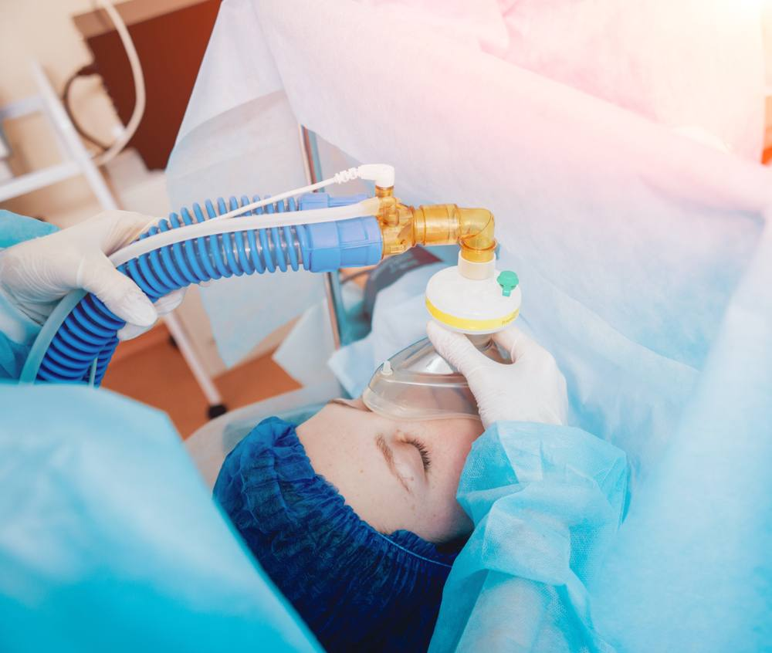
Επιλογή αναισθησίας (I)
Γενική αναισθησία ή περιοχική τεχνική
Περιοχικές τεχνικές
  Η ραχιαία αναισθησία μπορεί να μην παρέχει επαρκή χρόνο για την ολοκλήρωση της επέμβασης
  Όχι επαρκής αναλγησία αν υπάρχει σημαντική ανωμαλία της πρόσφυσης του πλακούντα που μπορεί να απαιτήσει επέκταση της χειρουργικής τομής
  Δυσφορία της επιτόκου (αρκετές ώρες στο χειρουργικό τραπέζι…)

Slide 21

Επιλογή αναισθησίας (II)
Νευραξονική τεχνική μέχρι την έξοδο του νεογνού
  Ελαχιστοποίηση της εμβρυικής έκθεσης στα αναισθησιολογικά φάρμακα
  “Bonding” με το νεογνό
  Χρήση του επισκληριδίου καθετήρα για μετεγχειρητική αναλγησία
Δυνητικό μειονέκτημα της χρήσης νευραξονικών τεχνικών
  Κίνδυνος διαταραχών πηκτικότητας λόγω μαζικής μετάγγισης και δημιουργίας αιματώματος
  Σύσταση:
    Διατήρηση του επισκληριδίου καθετήρα για 12-24 h και επανέλεγχος πηκτικότητας πριν την αφαίρεση
    Νευρολογική εκτίμηση
Γενική αναισθησία σε αιμοδυναμικά ασταθείς ασθενείς?
  Δυσκολία στο χειρισμό του αεραγωγού
  Επιδράσεις αναισθητικών παραγόντων στο έμβρυο

Slide 22
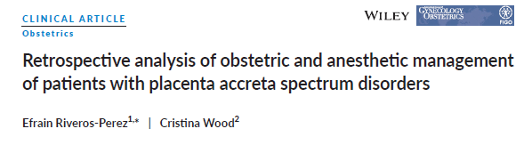
Ποια αναισθησιολογική τεχνική χρησιμοποιείται συνήθως?
Αναδρομική μελέτη στις ΗΠΑ για την αναισθησιολογική πρακτική σε επίτοκες με ανώμαλη πρόσφυση πλακούντα
  70% με συνδυασμό CSE και GA
  μόνο 9% έλαβαν μόνο GA
  Οι υπόλοιπες (23%) υπό CSE

Slide 23
Διαχείριση αναμενόμενης PPH κατά τη διάρκεια της καισαρικής τομής (Ι)
Επαρκής ενδοφλέβια πρόσβαση (τουλάχιστον δύο ενδοφλέβιοι καθετήρες 18 G)
Χαμηλός ουδός για τοποθέτηση αρτηριακής γραμμής
Monitoring του pulse pressure variation
Κεντρική φλεβική πρόσβαση
  Ίσως όχι ως διαδικασία ρουτίνας
    Συννοσηρότητες/δύσκολη περιφερική πρόσβαση
  Σύσταση για τοποθέτηση υπό υπερηχογραφική καθοδήγηση (διαταραχές πηκτικοτητας?)
RIS/συστήματα θέρμανσης αίματος
Διατήρηση νορμοθερμίας
  Σημαντική στην πρόληψη εμφάνισης διαταραχών πηκτικότητας
    Τοποθέτηση θερμαντικών κουβερτών κάτω από το σώμα της επιτόκου
    Συσκευές θέρμανσης υγρών
Ύπαρξη πρωτοκόλλων μαζικής μετάγγισης σε όλα τα Μαιευτικά Τμήματα
Notes:
It is of utmost importance in patients with suspected invasive placentation to have multidisciplinary planning for an anticipated massive hemorrhage
“massive transfusion ‘pack’ consisting of four units of O negative blood, four units of fresh frozen plasma, and one apheresis pack of platelets

Slide 24
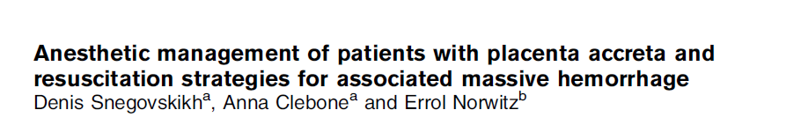
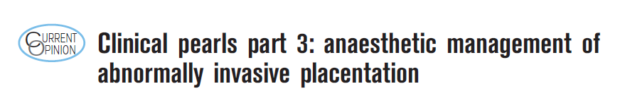
Διαχείριση αναμενόμενης PPH κατά τη διάρκεια της καισαρικής τομής (ΙΙ)
Η απώλεια αίματος επί AIP (abnormally invasive placentation) μπορεί να φτάσει τα 3 με 5 L
  40% των περιπτώσεων μπορεί να απαιτήσουν > 10 μονάδων αίματος
Monitoring της απώλειας αίματος κατά τακτά χρονικά διαστήματα
  Οπτική αξιολόγηση
  Σειριακές εργαστηριακές μετρήσεις
Επικοινωνία με τη χειρουργική ομάδα
25% των καισαρικών τομών με ΑIP που μπαίνουν σε επείγουσα βάση μπορεί να αναπτύξουν διάχυτη ενδαγγειακή πήξη (DIC)
Notes:
Regular weighing of swabs and monitoring of the suction canisters.
Maintaining normovolaemia, normothermia and normal blood pH are the mainstay of management.

Slide 25

Φαρμακευτικές στρατηγικές
Μητροσυσπαστικά: φάρμακα πρώτης γραμμής
Αντιινωδολυτικά (tranexamic acid)
Παράγοντες που δρουν στην καταιγίδα της πήξης
  Συμπύκνωμα ινωδογόνου (Fibrinogen concentrate)
  Ανασυνδυασμένος ενεργοποιημένος παράγοντας VII (Recombinant activated factor VII)
  Συμπυκνώματα του συμπλέγματος προθρομβίνης (Prothrombin complex concentrates)

Slide 26


Μητροσυσπαστικά
Prevention and Management of Postpartum Haemorrhage
Green-top Guideline No. 52 December 2016
Prophylactic uterotonics should be routinely offered in the management of the third stage of labour in all women as they reduce the risk of PPH
Αιμορραγία μετά τον τοκετό
Κατευθυντήρια Οδηγία No.24 Νοέμβριος 2014
Η προφυλακτική χορήγηση μητροσυσπaστικών φαρμάκων θα πρέπει χορηγείται στο τρίτο στάδιο του τοκετού ως ρουτίνα σε όλες τις περιπτώσεις, καθώς μειώνει τον κίνδυνο αιμορραγίας κατά 60%

Slide 27
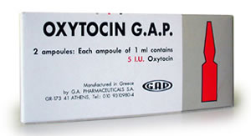


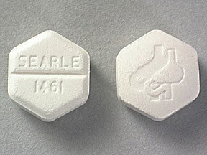
Μητροσυσπαστικά και παρενέργειές τους…
Oxytocin (10-40 UI IV per 500-1000 mL solution)
  Υπόταση, αντανακλαστική ταχυκαρδία
Ergometrine (0.2 mg IM)
  Ναυτία, έμετος
  κεφαλαλγία
  Πρόκληση σοβαρής υπέρτασης, αντενδείκνυται στην προεκλαμψία
Prostaglandin F2α (carboprost) (250 μg IM, μπορεί να επαναληφθεί ανά 15 min, max 2 mg), μπορεί να χορηγηθεί και απευθείας στο μυομήτριο (off label use)
  Βρογχόσπασμος
Prostaglandin E1 analogues (misoprostol) (800 μg PR or SL)
  Ρίγος
  Παροδική αύξηση θερμοκρασίας

Slide 28
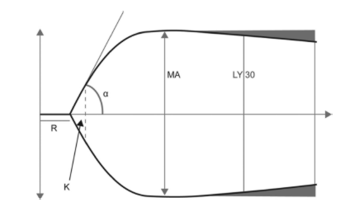
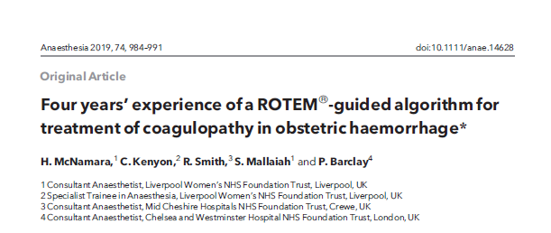
Point-of-care testing
Μαιευτική αιμορραγία: γενικά η διαχείριση γίνεται με τις παραδοσιακές εργαστηριακές εξετάσεις
  Όχι πάντες διαθέσιμες άμεσα επί σοβαρής αιμορραγίας
Point-of-care viscoelastic tests (TEG-ROTEM-ClotPro)
  Άμεση πληροφόρηση για τη διαδικασία της πήξης όσον αφορά το σχηματισμό και τη λύση του θρόμβου
  Παρακλίνια εξέταση (Bedside testing)
  Ένδειξη για το ποιοι παράγοντες πρέπει να χορηγηθούν
PCVT-based goal-directed therapy (στοχοκατευθυνόμενη θεραπεία)
  Μικρότερη χρήση παραγόντων αίματος
  Πρόληψη υπέρ- και υπο-μετάγγισης
  Βελτίωση έκβασης
  Ελάττωση κόστους νοσηλείας
“The coagulopathy of resuscitation”
  Κατανάλωση παραγόντων πήξεως
  Αιμοαραίωση λόγω της υπερχορήγησης κρυσταλλοειδών και κολλοειδών
Notes:
Thromboelastography is a point-of-care test that can be done at the bedside, which provides real-time information on the clotting function of the blood and gives an indication of which products should be used
PCVTs will likely play an increasing role in the PPH management in the future

Slide 29
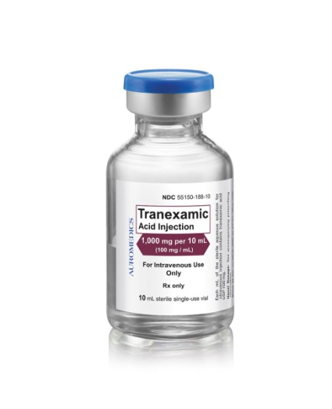
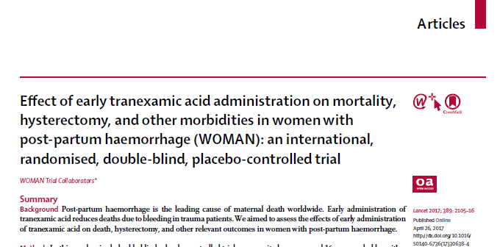
Τρανεξαμικό οξύ
Eνεργοποίηση μονοπατιού της ινωδόλυσης μετά την απομάκρυνση του πλακούντα
  Η αυξημένη ινωδόλυση συμβάλλει στη βαρύτητα της μαιευτικής αιμορραγίας
WOMAN (WOrld Maternal ANtifibrinolytic) trial, Lancet 2017, 20,000 women
  Χορήγηση τρανεξαμικού οξέος εντός 3 h μετά τον τοκετό/ΚΤ σε επίτοκες με επιβεβαιωμένη μαιευτική αιμορραγία
    Ελάττωση της μητρικής θνητότητας οφειλόμενης σε αιμορραγία
    Ελάττωση στην ανάγκη για λαπαροτομία προς έλεγχο της αιμορραγίας
  Όχι όφελος αν χορηγηθεί μετά τις 3 h μετά από τοκετό/ΚΤ
  Συνιστώμενη δόση: 1 g, δεύτερο g αν η αιμορραγία συνεχίζεται μετά τα 30 min ή εάν υποτροπιάσει μετά από 24 h
Notes:
Interestingly, there was no increase in the rate of thromboembolic events in the treatment arm
The authors of the WOMAN study did advocate the use of TXA for prophylaxis in cases where large blood loss (such as AIP) was anticipated
based mostly on the findings of the WOMAN trial, the World Health Organization (WHO) has recommended that TXA be used in all cases of postpartum hemorrhage concomitantly with uterotonics as a first-line agent

Slide 30
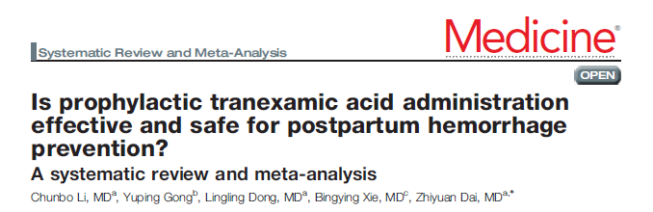
Τρανεξαμικό οξύ ως προφυλακτική θεραπεία?
Systematic Review and Metaanalysis 2017
  Ελάττωση απώλειας αίματος κατά 150 mL σε ΚΤ και κατά 85 ml σε ΦΤ χωρίς αύξηση των θρομβοεμβολικών επεισοδίων
  RCTs με μεγαλύτερους αριθμούς συμμετεχόντων ώστε να επικυρωθούν τα αποτελέσματα
Notes:
Although the WOMAN trial presents evidence for the use of TXA to treat established PPH, there is limited evidence for its use as prophylactic treatment.
larger, adequately powered, multicenter RCTs are needed before the prophylactic use of TXA can be recommended for the prevention of PPH.

Slide 31
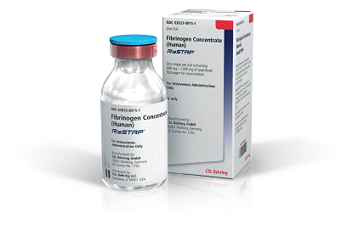
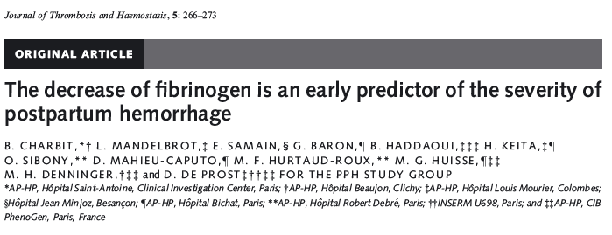
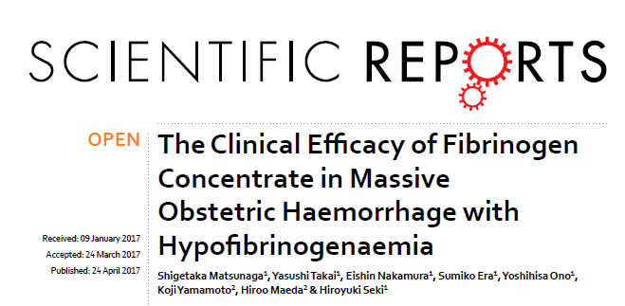
Συμπύκνωμα ινωδογόνου
Yποινωδογοναιμία
  Πρώιμος προβλεπτικός δείκτης μαζικής αιμορραγίας (depletion)
  Αν δεν γίνει αναπλήρωση, επίμονη διαταραχή πηκτικότητας
  Συνήθως αντιμετωπίζεται με κρυοκαθίζημα (cryoprecipitate)
Συμπύκνωμα ινωδογόνου
  Παραχθείσα συγκεντρωμένη μορφή ινωδογόνου
  Σημαντικά πλεονεκτήματα έναντι του κρυοκαθιζήματος
    Δεν απαιτεί απόψυξη-διαθέσιμο για άμεση χρήση
    Ελάττωση κινδύνου λοιμωδών επιπλοκών (απομάκρυνση αντιγόνων-αντισωμάτων-ιική απενεργοποίηση)
Εγκεκριμένο μόνο για τη συγγενή υποινωδογοναιμία
Όχι μεγάλη πληροφόρηση για τη χρήση στη μαιευτική αιμορραγία
  Δόση έναρξης 2-3 g ⇒επίπεδα>150-200mg/dL
Notes:
Fibrinogen levels decrease very rapidly during massive hemorrhage
In the setting of an active hemorrhage, fibrinogen is the first clotting factor to fall to critical levels
the use of fibrinogen concentrates in obstetrical hemorrhage results in decreased transfusion of blood products with no significant side effects

Slide 32
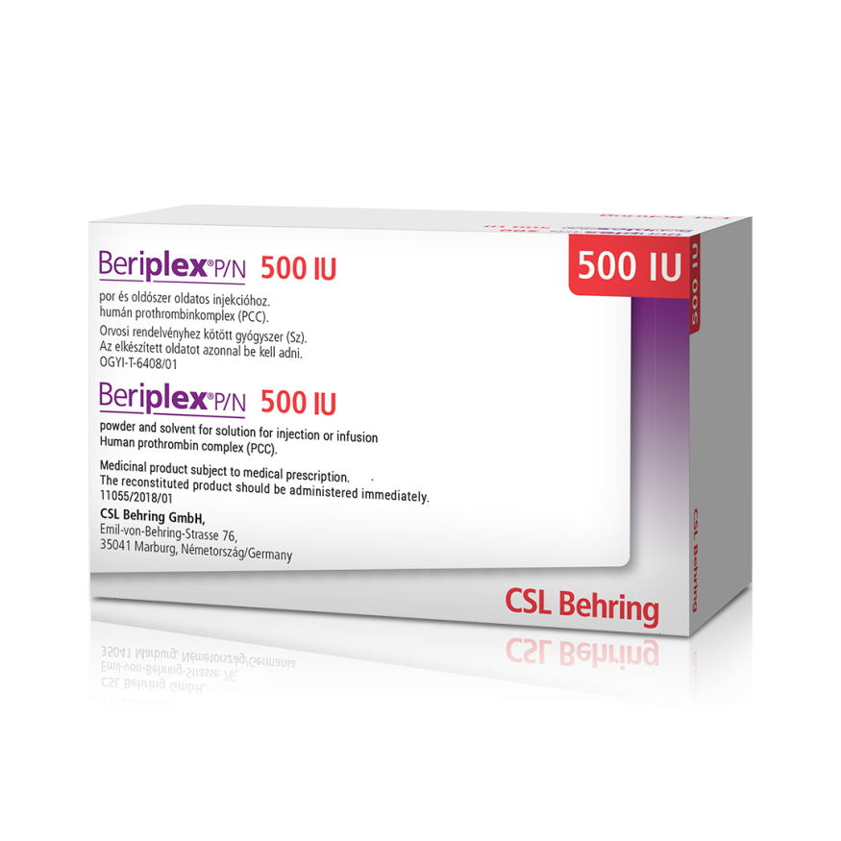
Συμπυκνώματα συμπλέγματος προθρομβίνης
Συμπυκνώματα των εξαρτώμενων από τη βιταμίνη Κ παραγόντων πήξεως ανθρωπείου προέλευσης
  Μικρότερη πιθανότητα για υπερφόρτωση όγκου σε σχέση με FFP
Η μόνη εγκεκριμένη χρήση από FDA⇒ αναστροφή από αιμορραγίες λόγω χρήσης παραγόντων τύπου βαρφαρίνης
  Συσχέτιση με θρομβωτικά επεισόδια σε μη μαιευτικούς πληθυσμούς
Off-label χρήση στη μαιευτική αιμορραγία
  Περιορισμένα δεδομένα για την κατάλληλη δοσολογία και ασφάλεια
Notes:
lower doses than those recommended for warfarin reversal (10-15 IU/kg) should be used to minimize the risk of thrombosis.

Slide 33
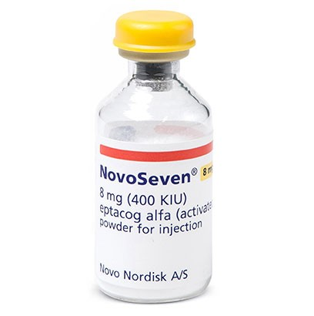
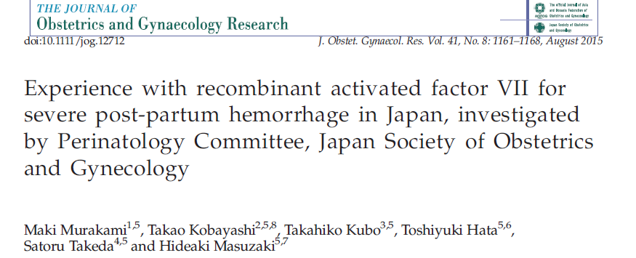
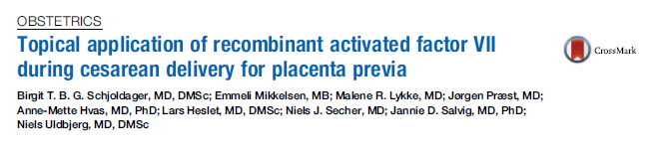
Ανασυνδυασμένος ενεργοποιημένος παράγοντας VII
Εγκεκριμένος προς χρήση σε αιμορραγίες λόγω συγγενούς έλλειψης παράγοντα VII και σε αιμοφιλία Α και Β
Case reports σε περιπτώσεις μαιευτικής αιμορραγίας
  Μπορεί να ελαττώσει τη μετάγγιση παραγώγων αίματος
  Σημαντικός κίνδυνος για αρτηριακή θρόμβωση
  Όχι αποδεδειγμένο όφελος στην επιβίωση
    Σκεφτείτε τη χρήση όταν όλα τα υπόλοιπα έχουν αποτύχει
Τοπική χρήση rFVIIa στη θέση απομάκρυνσης του πλακούντα
  Ελάττωση αιμορραγίας σε επίτοκες με προδρομικό πλακούντα
  (Am J Obstet Gynecol 2017)
Notes:
practice is confined to evidence from case reports

Slide 34
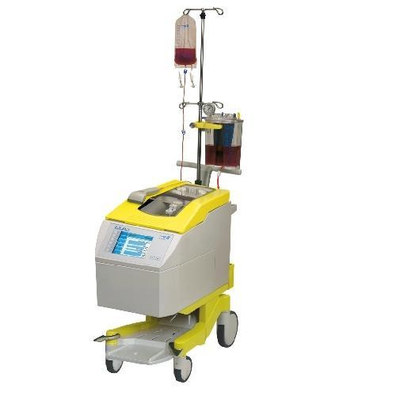
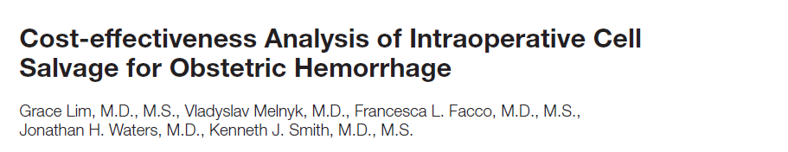
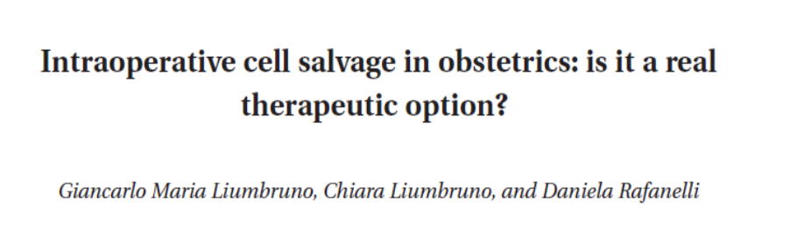
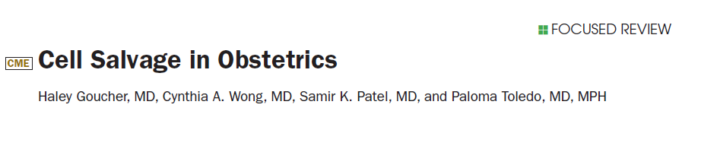
Cell saver
Αυξανόμενη χρήση στη μείζονα μαιευτική αιμορραγία
Ελάττωση της πιθανότητας έκθεσης στους κινδύνους της ετερόλογης μετάγγισης αίματος
  Ευαισθητοποίηση σε αντιγόνα των ερυθρών αιμοσφαιρίων
  Κίνδυνος μετάδοσης λοιμώδους ασθένειας
  Αντιδράσεις στη μετάγγιση αίματος
Κίνδυνοι
  Εμβολή αμνιακού υγρού
  Δυνητική μητρική-εμβρυική αλλοανοσοποίηση
  Ελαχιστοποίηση των κινδύνων
    Χρήση λευκαφαιρεμένων φίλτρων
    Ξεχωριστή αναρρόφηση για συλλογή αίματος και αμνιακού υγρού πριν την απομάκρυνση του πλακούντα
Άλλα θέματα
  κόστος
  Απαίτηση για 24-h service
Σκεφτείτε το σε περιπτώσεις
  Σοβαρής αναιμίας
  Σπάνιων ομάδων αίματος
  Άρνησης μετάγγισης αίματος
Notes:
Cell salvage is an attractive option for managing obstetric haemorrhage, but there have been issues that make this modality controversial
The safety questions stem from concerns with potential maternal–fetal alloimmunization and the risk of introduction of amniotic fluid into the maternal circulation
washing and leukodepletion process removed: leukocytes, platelets, tumour cells, foetal squamous cells
The overall cost of cell salvage limits its routine use

Slide 35
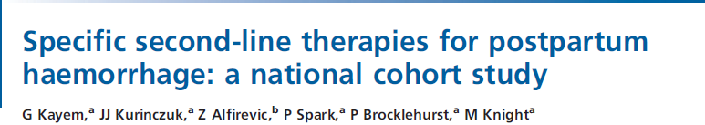
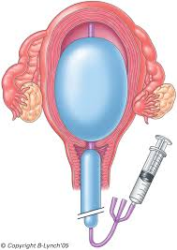



Χειρουργικές παρεμβάσεις στη μείζονα μαιευτική αιμορραγία
Manual removal of the placenta
Uterine packing
Eνδομητριαίος επιπωματισμός με μπαλόνι
  Bakri/Rusch balloon
  Foley’s catheter
  Sengstaken‑Blakemore tube
Αιμοστατικές ραφές (B-lynch sutures)
Απολίνωση αγγείων
  Έσω λαγόνια αρτηρία
  Μητριαία αρτηρία
Υστερεκτομή

Slide 36



Επεμβατική ακτινολογία στη μείζονα μαιευτική αιμορραγία
Εισαγωγή μπαλονιών στις μητριαίες ή έσω λαγόνιες αρτηρίες
  Μέσω καθετηριασμού των μηριαίων
Εμβολισμός με διάφορα υλικά (gel, foam, glue, coils) επί μη ελέγχου της αιμορραγίας
Ελάττωση στη χρήση παραγώγων αίματος
Ελάττωση στην πιθανότητα υστερεκτομής
Προβλήματα
  Μη διαθεσιμότητα επεμβατικού ακτινολόγου καθόλο το 24ωρο
  Δυνητικές επιπλοκές
    Ρήξη και μείζονα αιμορραγία των λαγονίων αγγείων
    λοίμωξη
    Δημιουργία ψευδοανευρύσματος
    Αδυναμία ελέγχου της αιμορραγίας
    Νέκρωση μήτρας (σπάνια)

Slide 37


Πλάνο μεταγεννητικής φροντίδας
Καθορισμός του επιπέδου της επιλόχειας φροντίδας
Ιατρικές καταστάσεις που επιβάλλουν τη μεταφορά της ασθενούς στη ΜΕΘ
  Ανάγκη για παρατεταμένη μηχανική αναπνοή
    Αναπνευστική ανεπάρκεια
    Ανησυχία για οίδημα αεραγωγού
      Μακράς διάρκειας επέμβαση
      Μεγάλοι όγκοι χορηγούμενων υγρών
      TRALI (transfusion-related acute lung injury)
  Πολυοργανική ανεπάρκεια (καρδιογενές shock, shock liver, oξεία νεφρική βλάβη/ανεπάρκεια)
  Επίμονες διαταραχές πηκτικότητας
  Αιμοδυναμική αστάθεια
  Εμπλοκή ουροδόχου κύστεως και ουρητήρων σε περίπτωση διεισδυτικού πλακούντα
    Αποφρακτική ουροπάθεια

Slide 38

Τα προβλήματα της μαζικής χορήγησης υγρών…
Υποθερμία
  Χορήγηση μεγάλης ποσότητας υγρών
  Παρατεταμένο χειρουργείο
Υπερκαλιαιμία
  Αιμολυμένα ερυθρά αιμοσφαίρια
Υπασβεστιαιμία
  Κιτρικό στα αποθηκευμένα ερυθρά
Οξέωση
  Συνδυασμός εξωγενούς κιτρικού και κατάστασης υποάρδευσης
Έλλειψη όγκου ή υπερφόρτωση όγκου
TRALI
Αντιδράσεις μετάγγισης (transfusion reactions)
Notes:
some patients may develop a metabolic alkalosis as the citrate is converted to bicarbonate by the liver.
abnormalities correct themselves within 6–12 h as long as the patient is adequately resuscitated
worsening acidosis postoperatively, this may indicate an underlying disease, such as ongoing bleeding
Volume depletion or overload depending on whether there has been under or over resuscitation

Slide 39

Αναλγησία μετά τον τοκετό
Ο επισκληρίδιος καθετήρας (αν είναι διαθέσιμος) παρέχει μαιευτική αναλγησία μετά από μείζονα μαιευτική αιμορραγία και δυνητικά μείζονα χειρουργική επέμβαση
Συνιστάται η αποφυγή NSAIDs
Σοβαρότερου βαθμού πόνος σε σχέση με αυτόν μετά από ανεπίπλεκτο τοκετό ή καισαρική τομή
  Αυξημένοι χειρουργικοί χειρισμοί περινέου
  Άμεσοι χειρισμοί των πυελικών δομών
  Indwelling intrauterine/vaginal packing
  Εκτεταμένες χειρουργικές τομές
  Υστερεκτομή
Ενδελεχής έλεγχος εξετάσεων πηκτικότητας πριν την αφαίρεση του επισκληριδίου καθετήρα

Slide 40


Μαιευτική αιμορραγία:μπορεί να μην είναι προβλέψιμη…
Πτωχές εκβάσεις μετά μείζονα μαιευτική αιμορραγία λόγω:
  Ανακριβούς εκτίμησης της απώλειας αίματος
  Καθυστέρησης στην αντιμετώπιση
  Μη διαθεσιμότητας αίματος και παραγώγων αίματος
  Έλλειψης πρωτοκόλλων αντιμετώπισης
  Μη καλής επικοινωνίας μεταξύ των μελών της ομάδας
  Ανεπαρκούς υποστήριξης/οργανωσιακών θεμάτων

Slide 41

Συμπεράσματα
Πρόληψη ανεπιθύμητων εκβάσεων
  Πρώιμη αναγνώριση της απώλειας αίματος
  Κινητοποίηση εφεδρειών
Επίτοκες με υψηλό κίνδυνο για επιπλοκές (πχ. Ανώμαλη πρόσφυση του πλακούντα)
  Μεταφορά σε τριτοβάθμια Νοσοκομεία με υψηλότερες δυνατότητες
Notes:
Consideration should be given to transferring women at high risk for complications (e.g. invasive placentation) to a higher level facility for delivery.
Early recognition and a multidisciplinary team approach in the management are the cornerstones of improving the outcome of such cases.

Slide 42


